Slide 1

LEZIONI INTERMEDIE
MIGLIORARE L’AFFIDABILITÀ DELLA PROGRAMMAZIONE

Slide 2
Obiettivi della lezione
Imparare come rendere il tuo robot più affidabile
Conoscere i problemi comuni che potresti incontrare
Scoprire alcune possibili soluzioni
Nota: Questa lezione si concentra sui problemi di affidabilità affrontati dai team FIRST LEGO League. Molti concetti sono applicabili a situazioni di non competizione, ma la terminologia nella lezione e l'obiettivo principale è per i robot da competizione.

Slide 3
Fonti dei problemi
Problema | Impatto
L'allineamento di partenza varia da corsa a corsa | Ogni corsa è diversa e le missioni a volte funzionano, a volte no.
I robot non viaggiano dritto a lungo o non girano esattamente la stessa quantità | È difficile prevedere esattamente la posizione del robot.
Gli errori si accumulano mentre viaggia | Le missioni lunghe tendono a fallire. È difficile fare missioni lontane dalla base
Regolazione motori / attacchi in base | Andare fuori base può essere diverso ogni volta. Le estensioni non funzionano sempre allo stesso modo
I livelli della batteria influiscono sulle prestazioni del motore | Le modifiche che funzionano oggi falliscono domani

Slide 4
I punti di partenza in base sono critici
Nella FIRST LEGO League, i team devono capire da dove partire in base
Preparate una dima che possa permettere l’allineamento al muro del robot in base
Lo stesso inizio ogni volta: scegliete un punto e iniziate da lì, indipendentemente dalla missione
Reticolato in pollici: utilizzare i segni dei pollici per scegliere un punto iniziale per ciascuna corsa
Parole: in base sono scritte parole. Se non siete vicino a linee del reticolato, scegliete una parola o una lettera per iniziare.
Ancora meglio, provate a trovare un modo per allineare il robot usando altre tecniche (vedi la prossima pagina)
Use a jig
Use marks

Slide 5
Gli errori si accumulano col tempo
Quando il robot arriva al lato opposto del tavolo, non è più nella giusta posizione Soluzione: ripetere le tecniche di allineamento più volte in una corsa per una migliore affidabilità (vedere la diapositiva successiva)
Mission Model 1
Mission Model 2

Slide 6
Dove ti trovi nel campo della FLL?
Considerate queste strategie di allineamento comunemente usate:
Allinearsi contro il muro: muoversi all’indietro appositamente sino a sbattere contro il muro per riprendere posizione (notate: il robot potrebbe andare in stallo facendo questo. Guardate fra le lezioni avanzate quella sullo stallo.
Allinearsi ad una linea: se il robot non va dritto ma devia di un certo angolo,potete farlo riallineare quando vede una linea. (Vedete fra le lezioni avanzate quella sull’allineamento)
Muoversi fino ad una linea: andare avanti finché non si trova una linea in maniera da ritrovare la propria posizione sul campo (vedete tra le lezioni per principianti: sensori di colore)
Allinearsi ad un modello di missione: i modelli per le missioni vengono bloccati sul posto e quindi possono essere utilizzati per allinearvisi contro
Indietro fino a toccare il muro
Allineamento su una linea
Allineamento contro un modello di missione
Modello di Missione

Slide 7
Sistemare le estensioni in base
Così come per il corpo del robot, avete bisogno di sistemare le vostre estensioni nello stesso modo ogni volta per migliorare l’affidabilità
Costruire una dima di permette di avere la certezza che una estensione potrà essere piazzata e mossa nello stesso modo ogni volta
In “Senior Solution” abbiamo utilizzato una dima per essere sicuri che il braccio che doveva prendere la scatoletta per le pillole fosse sempre al livello giusto
Indicatori sul robot (per esempio un piccolo connettore) può aiutarvi a ricordare dove rimettere in posizione un braccio
In Food Factor, abbiamo utilizzato un conduttore rosso in un foro per ricordarci quanto lontano doveva arrivare a muoversi un braccio
Potete utilizzare un sensore al tocco per determinare la posizione di una estensione dalla partenza al suo punto di arrivo

Slide 8
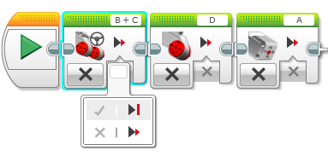
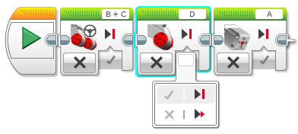
Aggiustare i motori in Base
Muovere estensioni o ruote
Quando il programma è fermo potete muovere le ruote e le estensioni facilmente senza creare problemi
Ma se il programma è in esecuzione, bisogna fare diversi passi
Avete bisogno di mettere i motori in folle
Se muovete i motori in folle, i motori torneranno indietro la loro posizione originale al primo movimento!
Avete bisogno di risettare i motori dopo l’aggiustamento e prima di far ripartire il robot
Mettere tutti i motori che usate in folle, in maniera da poterli ruotare manualmente per aggiustarli
2) Adesso dovete resettare i motori

Slide 9
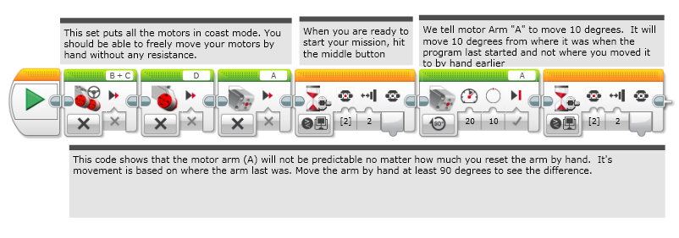
Usare il folle
Questa sezione mette tutti i motori in folle in modo che possiate muoverli manualmente senza avere resistenza
Premete il tasto centrale per ripartire
Quando direte al motore A di muoversi di 10°, presso lo farà ma partendo dal punto in cui si era fermato e non da dove l’avete piazzato voi
Questo codice mostra che il motore A, che muove il braccio, non si muoverà esattamente dal punto in cui l’avete piazzato. Il suo movimento è basato sull’ultima posizione è stata registrata perché il sensore di rotazione del motore non è stato resettato.
Non funziona bene. Non è affidabile!

Slide 10
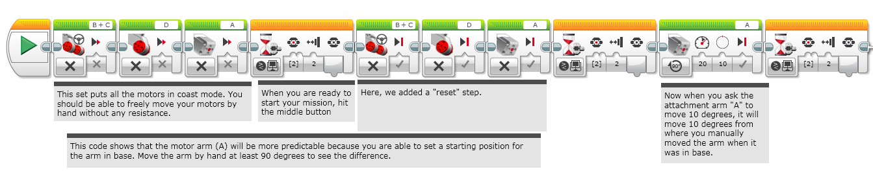
Usare il folle e poi Reset
Questa sezione mette tutti i motori in folle in modo che possiate muoverli manualmente senza avere resistenza
Premete il tasto centrale per ripartire
Qui abbiamo aggiunto un passaggio per resettare i motori
Premete il tasto centrale per ripartire
Adesso, quando chiederete al motore A di muoversi di 10°, esso si muoverà di 10° a partire dal punto in cui avete piazzato il braccio
Questo codice mostra che il motore del braccio (A) avrà un movimento più preciso perché siete in grado di stabilire una posizione di partenza per il braccio in base. Muovete il braccio manualmente di almeno 90° per vedere la differenza
Più affidabile!

Slide 11
Altri fattori nell’affidabilità
Carica della batteria
Se programmate il vostro botto quando la carica della batteria bassa, non si comportava nello stesso modo quando la batteria sarà in piena carica
I motori si comportano in maniera differente quando la batteria scarica
Ma usando i sensori vi renderete indipendenti dalla carica della batteria
I pezzi LEGO si separano nel tempo :
Stringete i pezzi LEGO nelle aree chiave prima di una corsa: i pioli si allentano, il che significa che i sensori potrebbero non essere nella stessa posizione di una corsa precedente
Spingete i cavi di sensori e motori. Escono!
Motori e sensori non sempre corrispondono :
Alcune squadre testano motori, sensori e ruote per assicurarsi che combacino
Non otterrete mai una corrispondenza perfetta quindi vi consigliamo di usare altre tecniche e accettare queste imperfezioni

Slide 12
CREDITI
Questo tutorial è stato creato da Sanjay Seshan and Arvind Seshan
Altre lezioni sono disponibili nel sito www.ev3lessons.com
Traduzione: Giuseppe Comis
Questo lavoro è soggetto a Creative Commons Attribution-NonCommercial-ShareAlike 4.0 International License.

